Slide 1
МКДОУ «Детский сад №3 п. Теплое» Влияние занятий физической культурой на свежем воздухе для детей (Консультация для родителей)
Подготовил:
инструктор по ФК
Евстратова О. С.

Slide 2
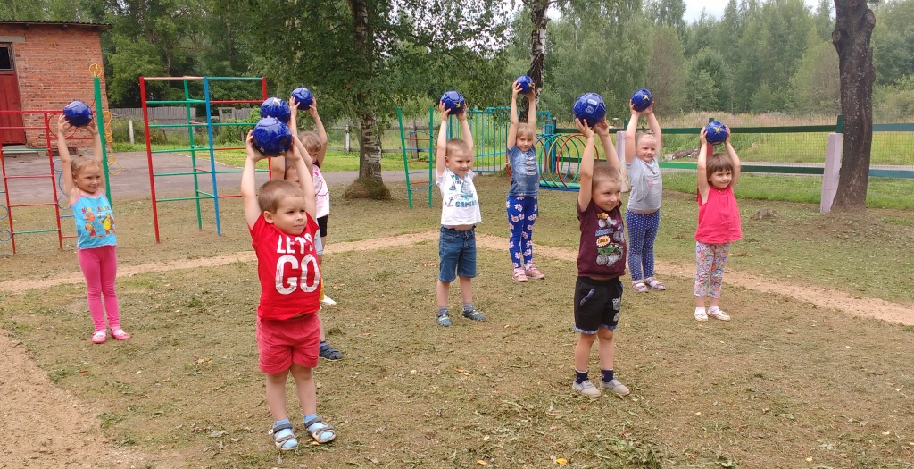
Физическая культура очень полезна для здоровья, ведь движение – это жизнь. Физкультурные занятия развивают интерес и потребность к выполнению физических упражнений. Физкультурные занятия проводятся не только в спортивном зале, но и вне помещения. Особое значение имеют занятия физкультурой на свежем воздухе. Во время занятий, проводимых на воздухе, решаются задачи закаливания, развития физических качеств, повышаются защитные функции организма.

Slide 3
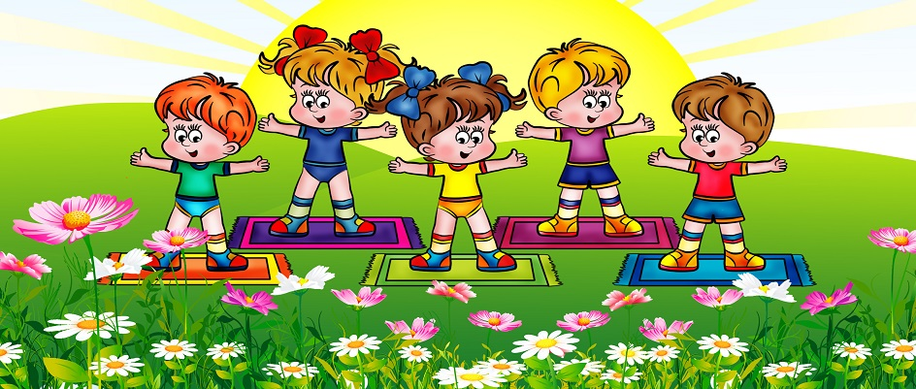
Важное место в укреплении здоровья занимают естественные факторы природы – солнце, воздух и вода, которые при правильном использовании укрепляют здоровье, закаляют организм ребенка. Под влиянием свежего воздуха, в котором содержится большое количество кислорода, улучшаются процессы пищеварения, работы дыхательной системы. Солнечные лучи способствуют выработке витамина Д, который необходим для усвоения кальция, составляющего основу роста, укрепления зубов и костей.

Slide 4
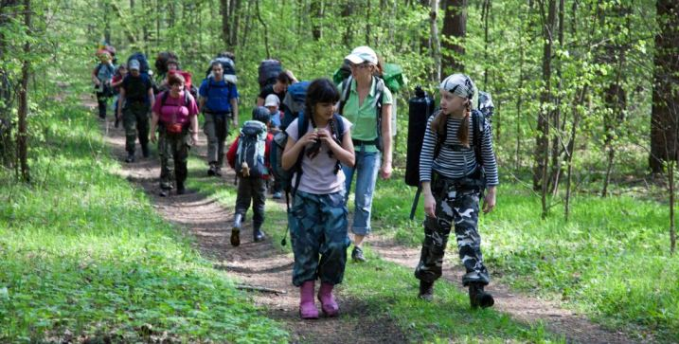
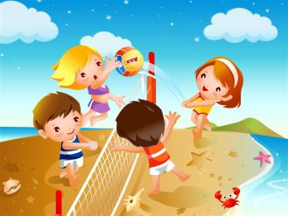
Активный отдых детей на свежем воздухе – необходимое условие для развития ребенка, важный элемент в режиме его дня, средство закаливания. Закаливание воздухом – это наиболее доступная процедура. Закаляться можно во время прогулок, походов, катания на велосипеде, выполнении любых гимнастических упражнений и спортивных игр.

Slide 5
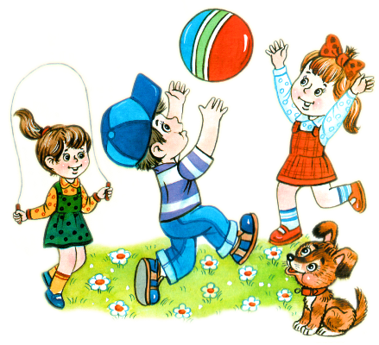
Современные исследования доказывают, что занятия физической культурой на свежем воздухе увеличивают активность занимающегося, улучшают настроение, заряжают энергией, увеличивают работоспособность, повышают аппетит.

Slide 6
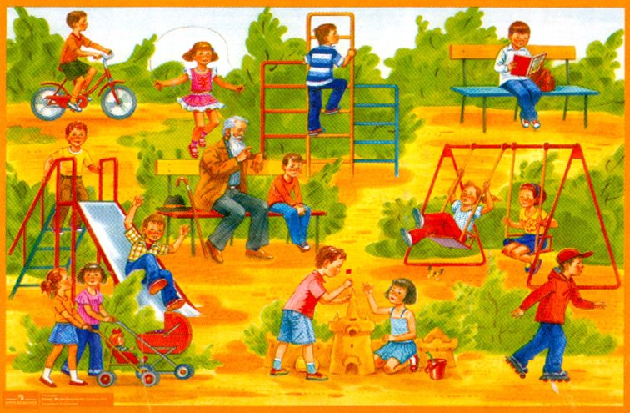
Будьте здоровы!

